Slide 1





O’ZBEKISTON RESPUBLIKASI
MA’MURIY JAVOBGARLIK
TO’G’RISIDAGI KODEKS
lex.uz
BY SHOXJAXON

Slide 2
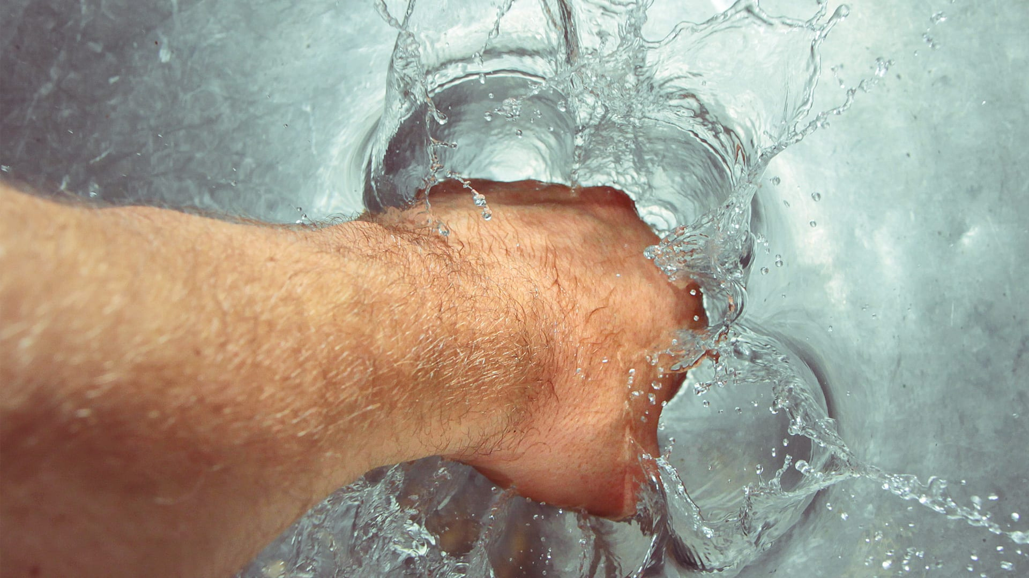
74‑modda. Suvdan foydalanish va suv iste’moli qoidalarini buzish
O‘zbekiston Respublikasi Ma’muriy javobgarlik to‘g‘risidagi kodeksi. Modda suv resurslarini qonuniy tarzda foydalanmaslik holatlari uchun javobgarlikni belgilaydi.

Slide 3

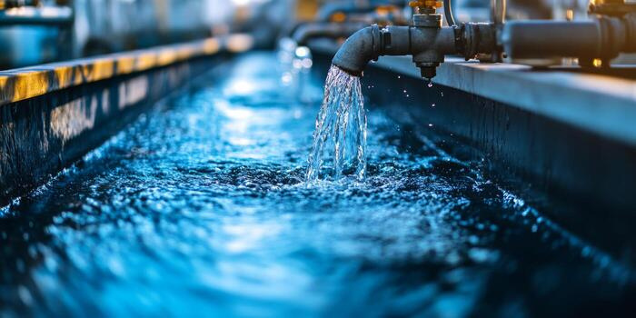

Moddaning mazmuni
74‑modda suvdan foydalanish va suv iste’moli qoidalarini buzgan holatlarni huquqbuzarlik sifatida aniqlaydi. Bu yerga tabiiy va sun’iy suv obyektlaridan suv olish tartibi, suv olish limitlari, rejalar va gidrotexnika ishlarini noqonuniy bajarish kiradi.

Slide 4




Sanksiyalar: 1‑va 2‑qisimlar
Fuqarolarga bazaviy hisoblash miqdorining 3 baravaridan 5 baravarigacha
Mansabdor shaxslarga 5 baravaridan 10 baravarigacha jarima solinadi.
Bu jarimalar suvdan foydalanish yoki iste’mol qoidalarini birinchi marta buzganlar uchun qo‘llanadi.

Slide 5

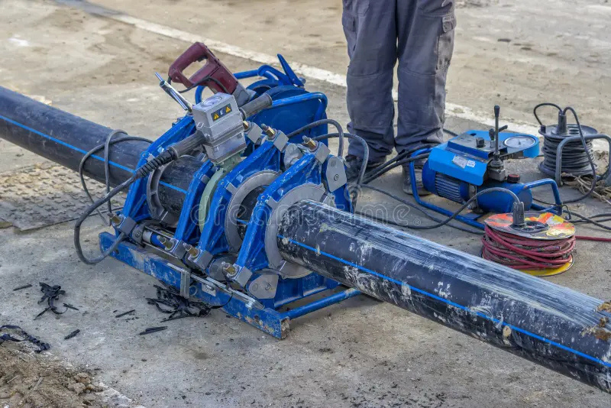
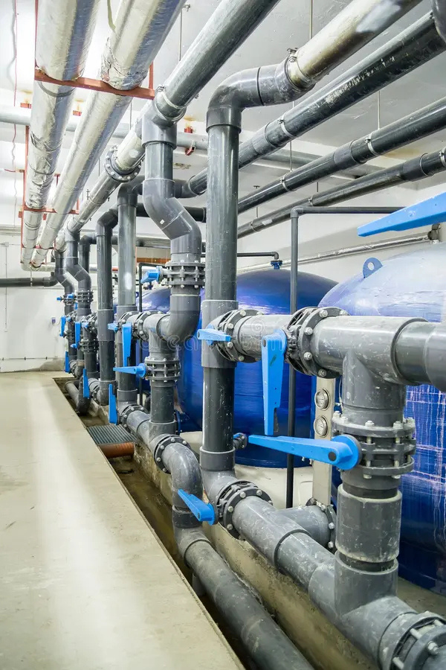
Sanksiyalar: 1‑va 2‑qisimlarni takroriy buzish
Fuqarolarga BHMning 5 baravaridan 7 baravarigacha
Mansabdor shaxslarga 10 baravaridan 20 baravarigacha jarima qo‘llanadi
Agar huquqbuzarlik bir yil ichida takroran sodir etilsa
Takroriy huquqbuzarlik holatida jazolar sezilarli darajada og‘irlashadi.

Slide 6



Sanksiyalar: 4‑va 5‑qisimlar
📍 To‘rtinchi qism:
🔹 Fuqarolarga 6–15 baravar,
🔹 Mansabdor shaxslarga 15–21 baravar jarima.
📍 Beshlik takroriy buzilishi:
🔸 Fuqarolarga 15–21 baravar,
🔸 Mansabdor shaxslarga 21–30 baravar jarima.
Bu, ayniqsa, yer osti suvlarini noqonuniy qazib olish kabi og‘ir qonunbuzarliklar uchun belgilangan.

Slide 7


Ma’muriy javobgarlik qanday qo‘llanadi?
📌 Huquqbuzarlik sodir etilganda mansabdor shaxs yoki fuqaroga nisbatan jarima jarayoni boshlanadi.
📌 Jarima miqdori — bazaviy hisoblash miqdoriga (BHM) bog‘liq va qonunda aniq belgilangan.
📌 Jazo choralari avtomatik emas — huquqbuzarlik darajasiga va sharoitga qarab belgilanadi.

Slide 8
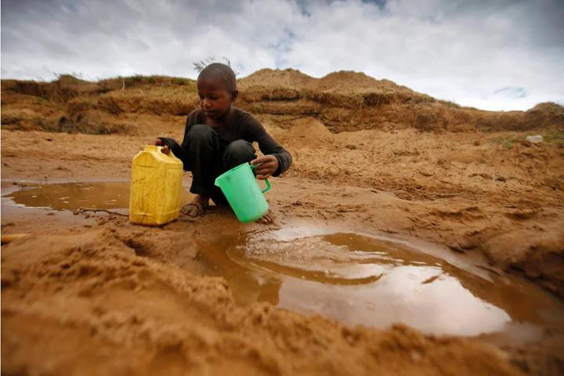
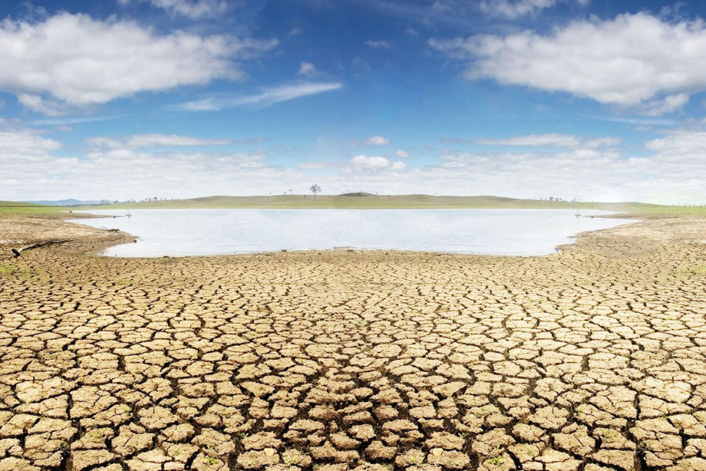
❗ Suv resurslarining kamayishi va ekologik zarar;
❗ Ichimlik suvi yetishmovchiligi;
❗ Qishloq xo‘jaligi va sanoat suv ta’minotiga zarar;
❗ Majburiy moliyaviy jarimalar orqali shaxsning moddiy holatiga ta’sir.
Qoidabuzarlikning umumiy oqibatlari

Slide 9
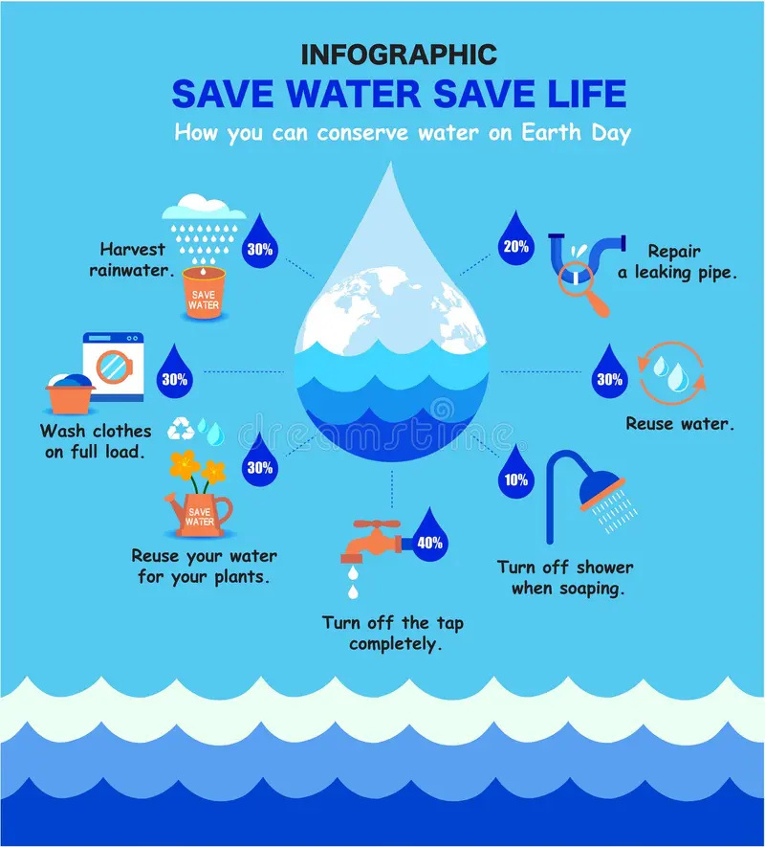

Amaliy tavsiyalar
✔ Suvdan foydalanish rejalariga qat’iy rioya qiling.
✔ Suv olish uchun rasmiy shartnoma va limitlar bo‘yicha harakat qiling.
✔ Suv hisobini texnik vositalar orqali yuriting.

Slide 10

Xulosa
74‑modda — suv resurslarini qonuniy boshqarish va ekologik barqarorlik uchun muhim norma.
U suvdan oqilona foydalanishni ta’minlaydi, cheklovlarni buzganlarga esa aniq jarima sanksiyalarini nazarda tutadi.

Slide 11


ETIBORINGIZ UCHUN RAXMAT

